Slide 1
Полив в теплицах
Докладчик Субботина Надежда
Руководитель отдела полива ВОРОНЕЖСКОГО ЗАВОДА КАПЕЛЬНОГО ОРОШЕНИЯ

Slide 2
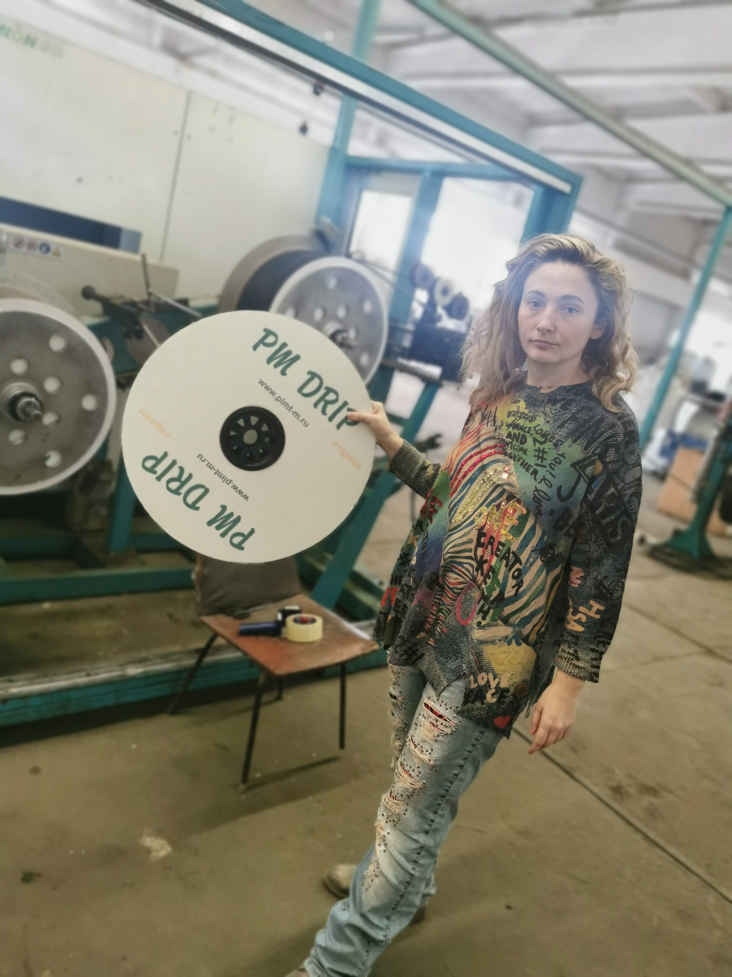
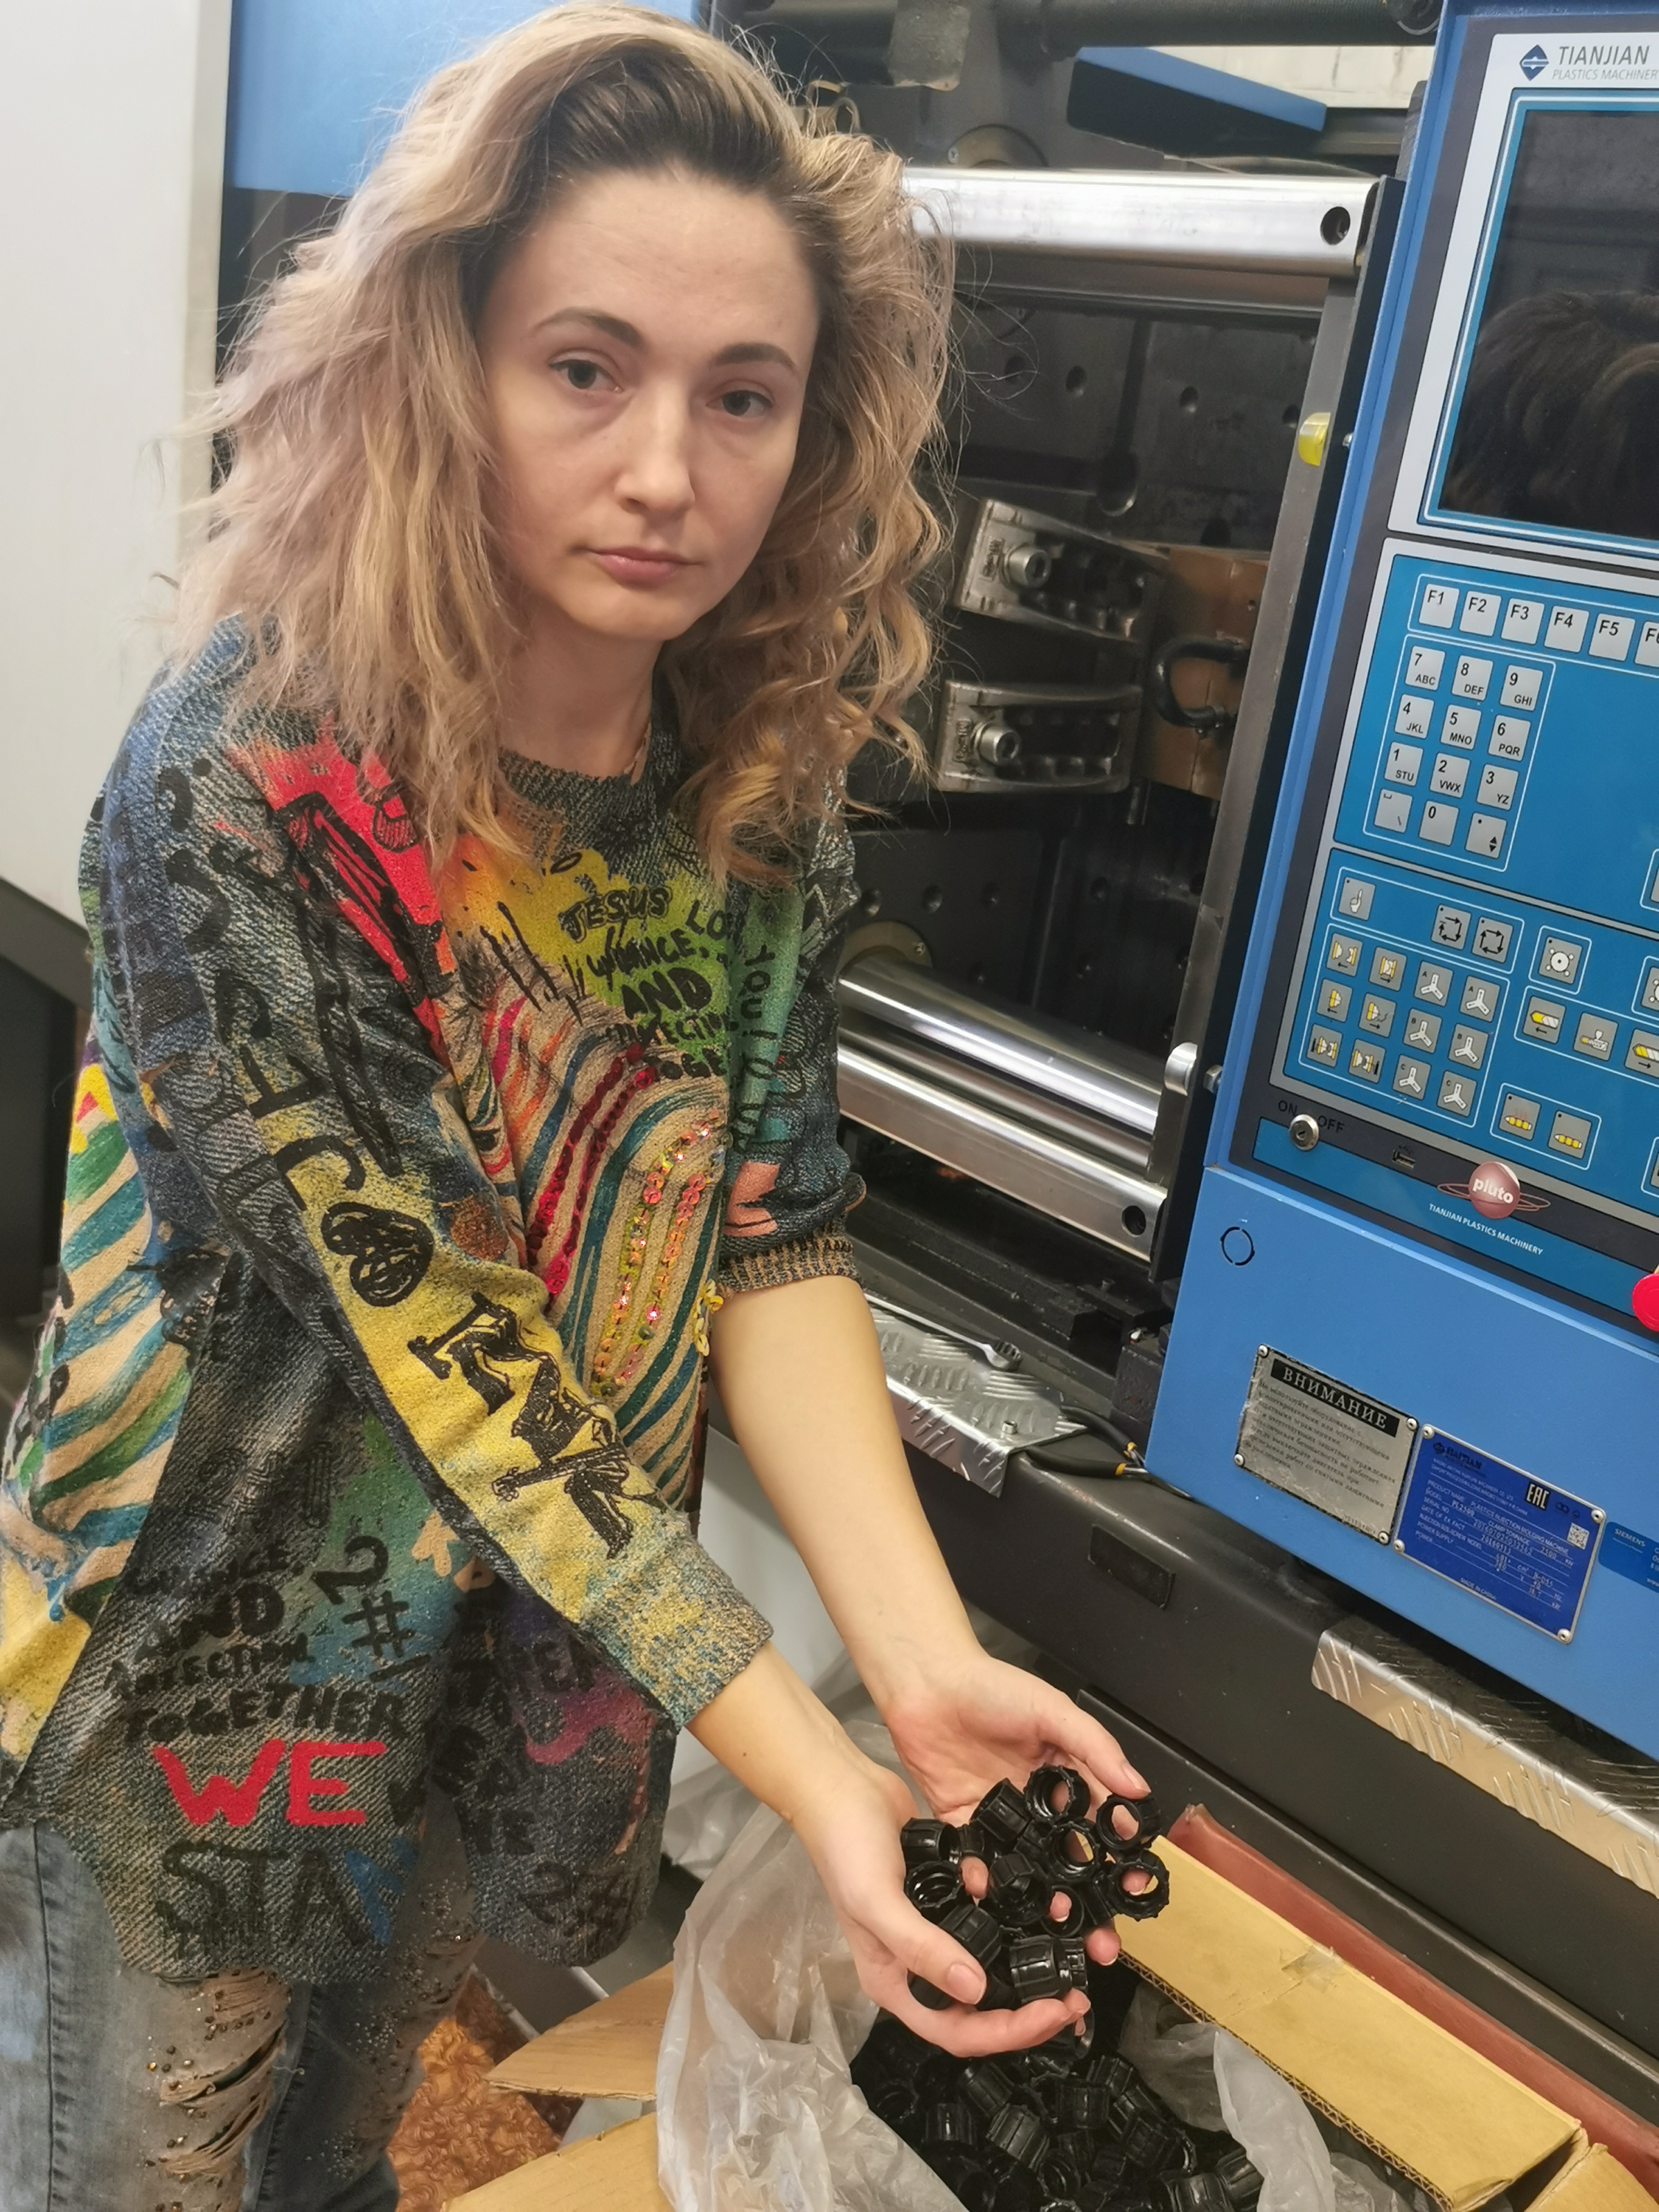
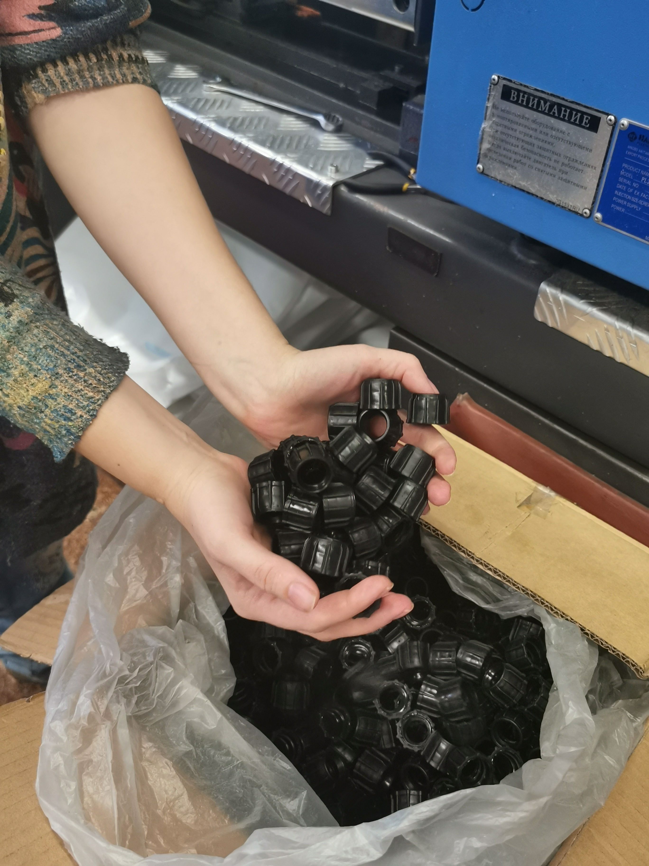
Воронежский завод капельного орошения

Slide 3
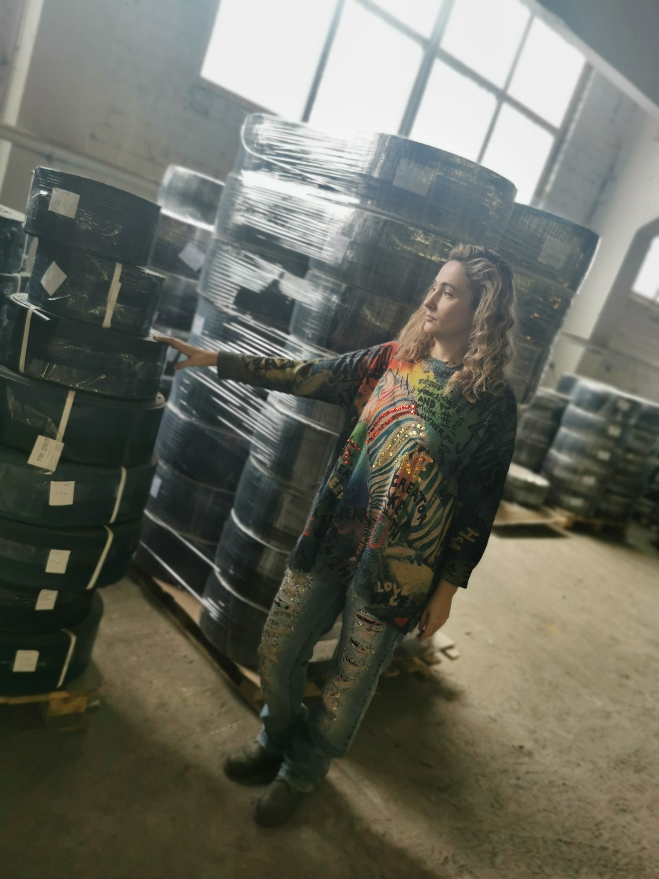
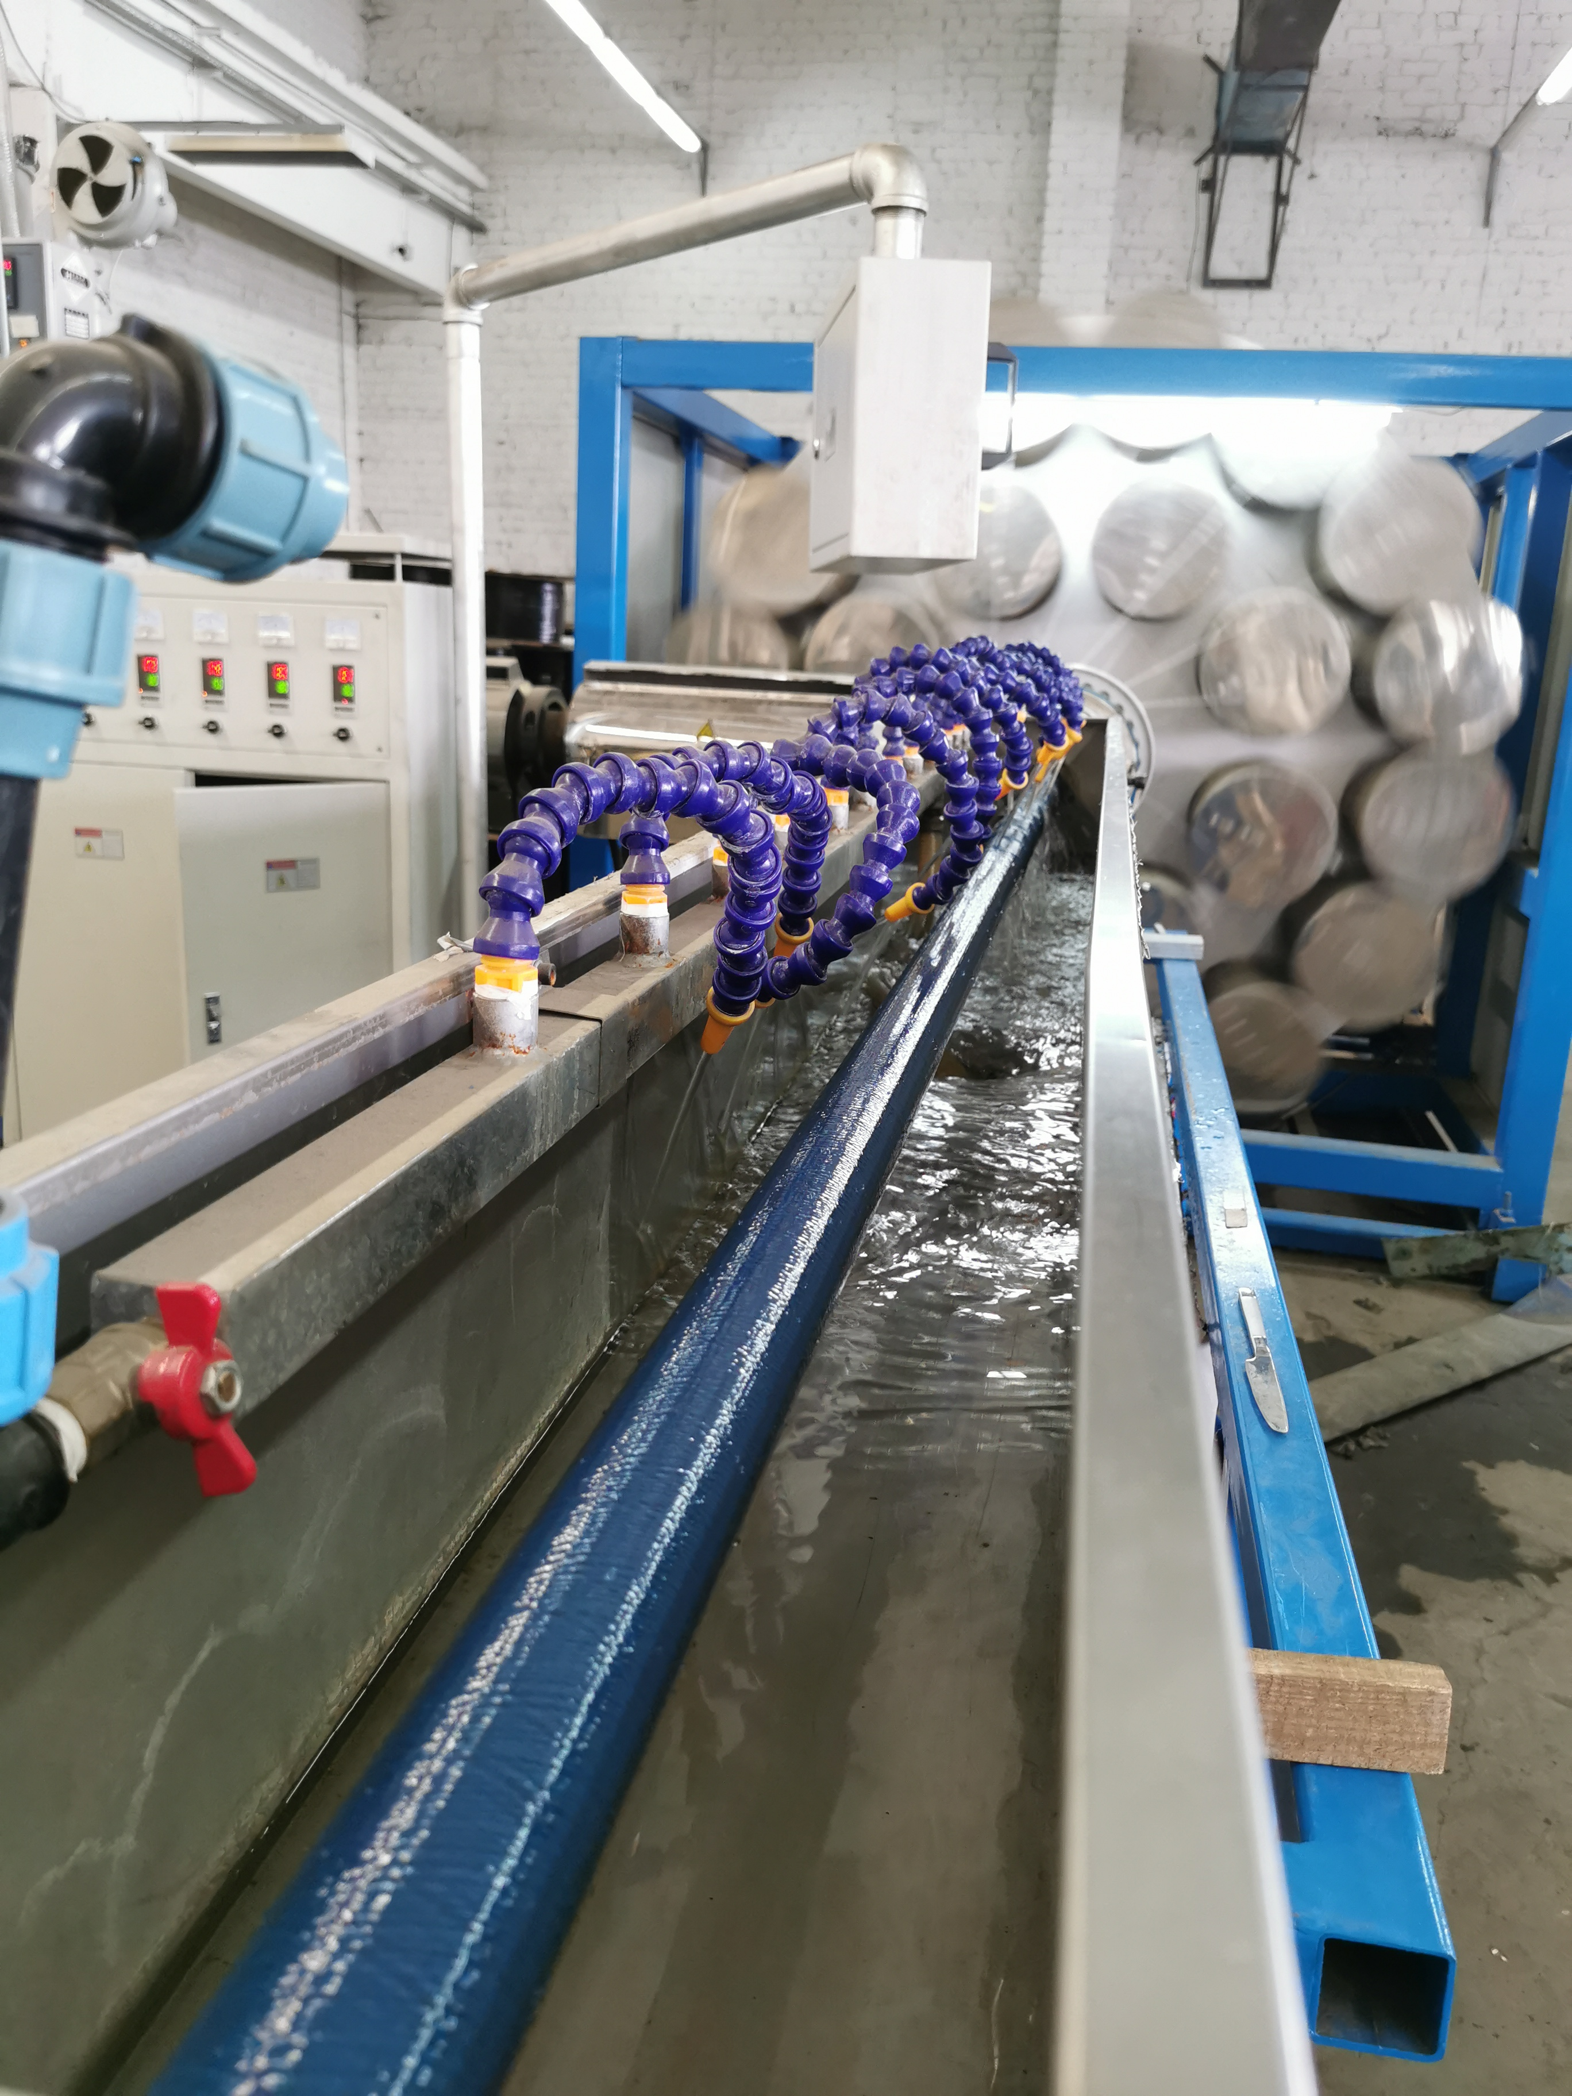
Воронежский завод капельного орошения

Slide 4
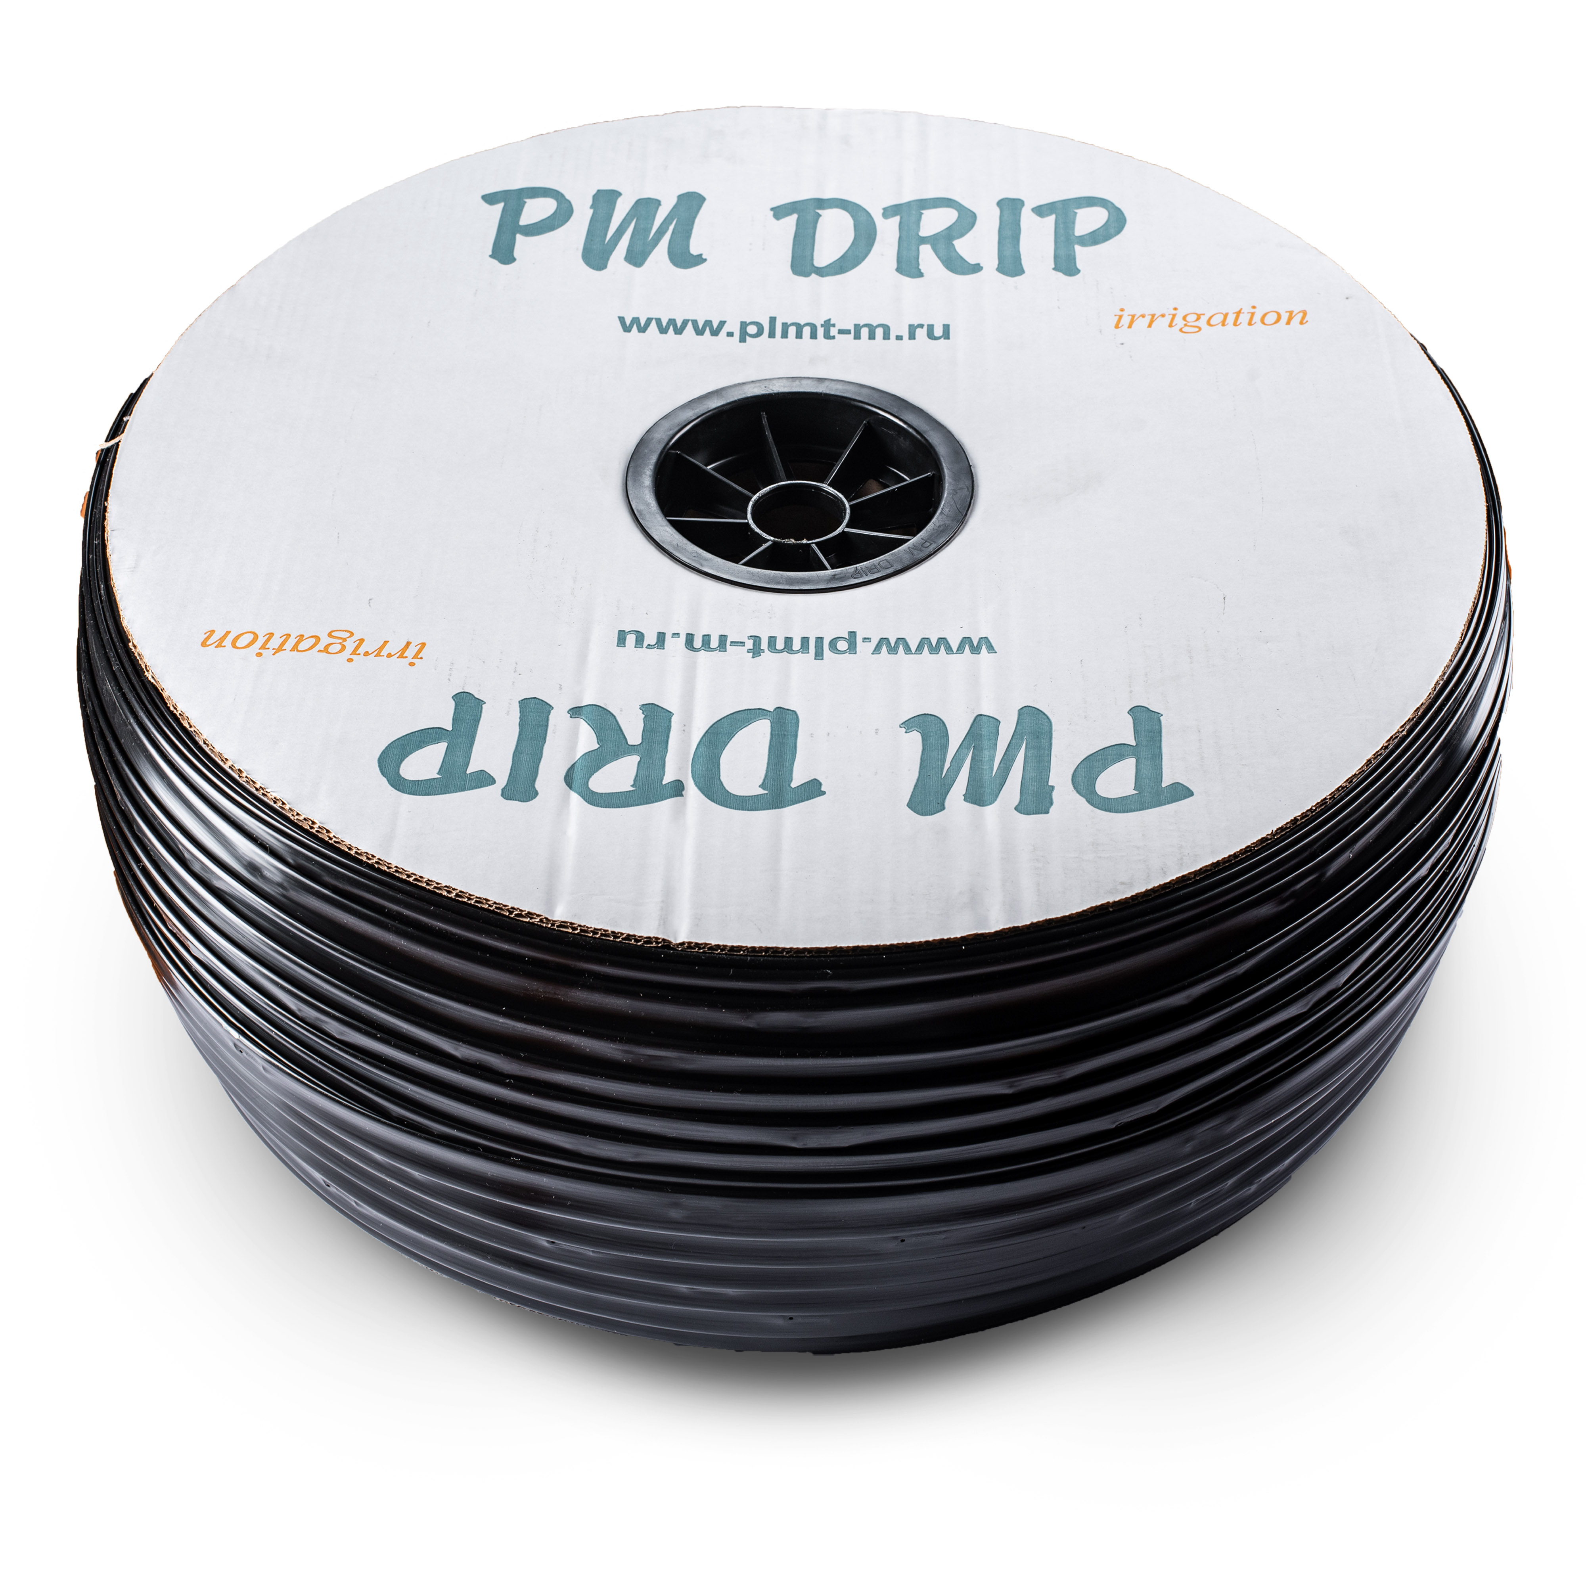
Выбор технологии полива
Достоинства
Самый дешёвый вариант.
Лента капельная толщина 6-18 срок службы на цикл роста растения 1,2 ,3 или 6 лет
шаг от 10 до 30 см наиболее популярны для работы в теплицах
Недостатки
Некомпенсированная капельница, при неровностях выдает разный вылив
Самые дешёвые варианты не достаточно жесткие.
Жесткая лента начинается от толщины в 16 милс

Slide 5
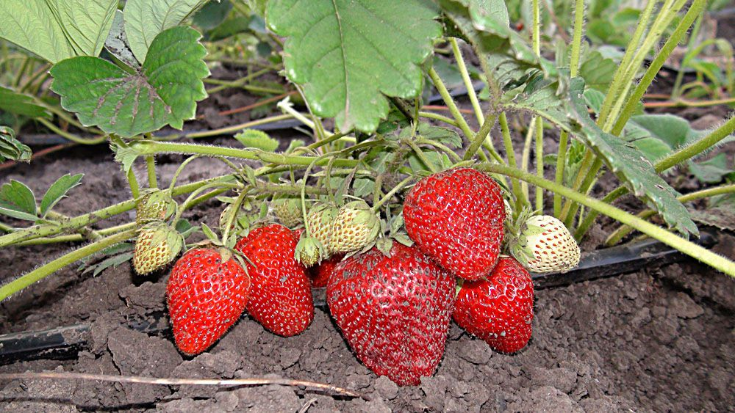
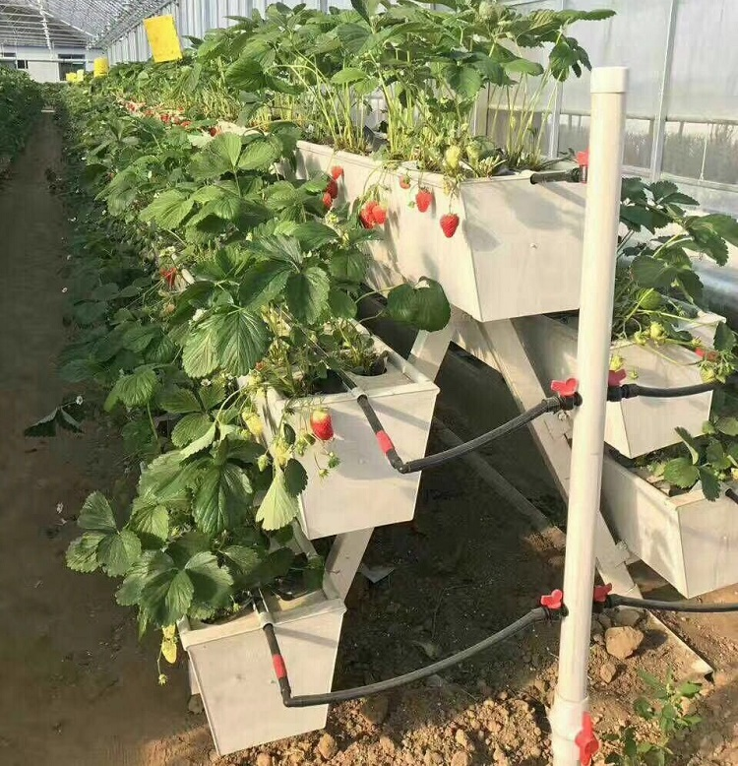
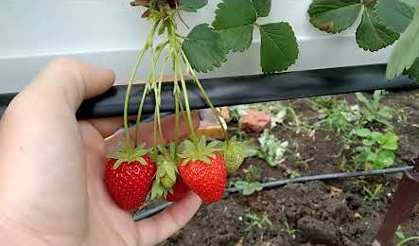

Slide 6
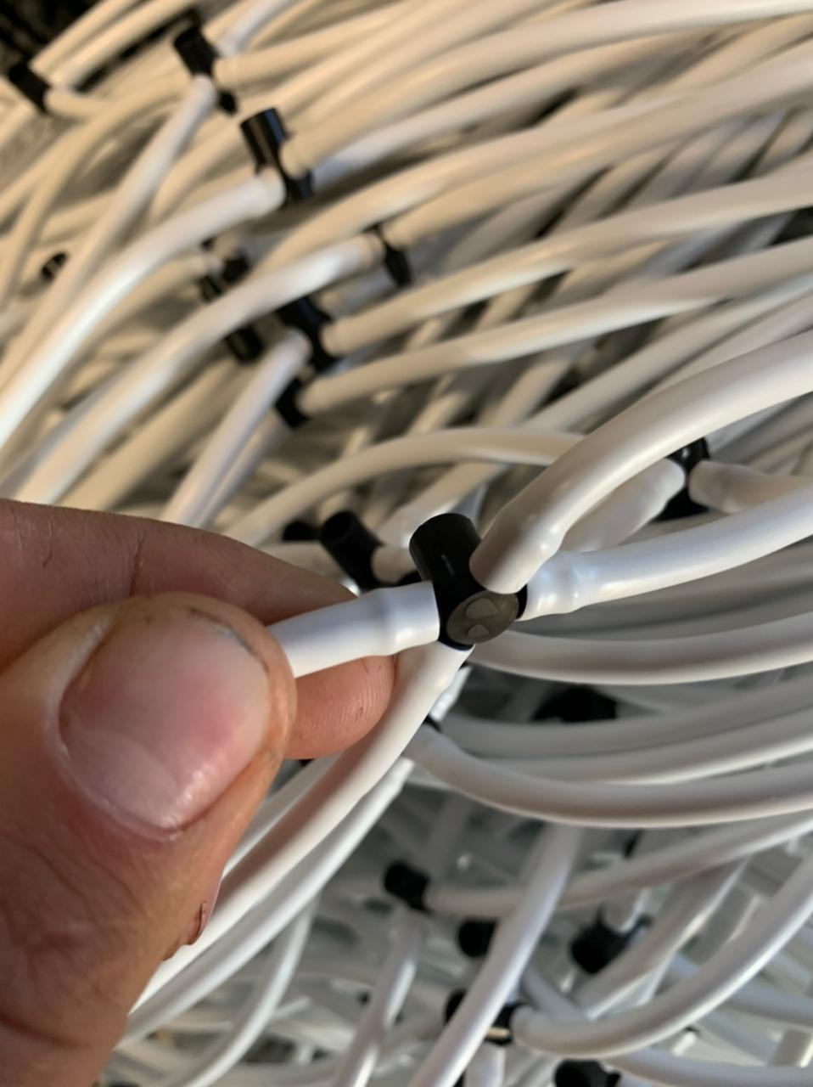
Наружные капельницы
Достоинства
Точное дозирование
Недостатки
Длительное время монтажа
Промывание дорожки
Необходимость убирать ножки при обработке культуры
Не разборные могут забиваться, разборные могут немного ездить по резьбе

Slide 7
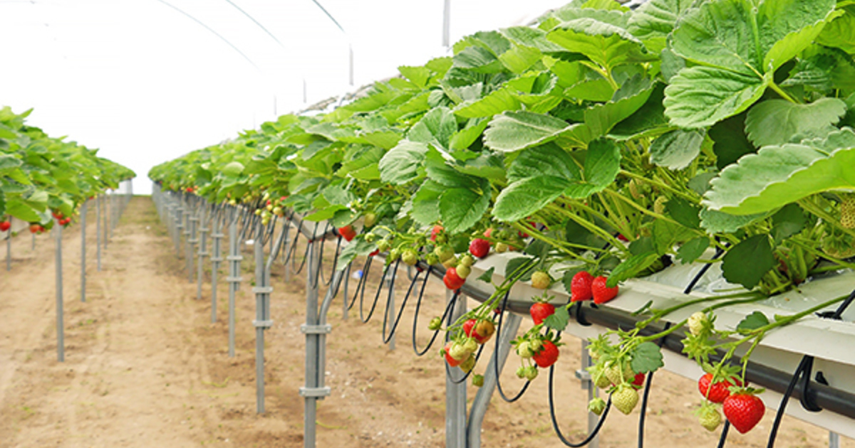
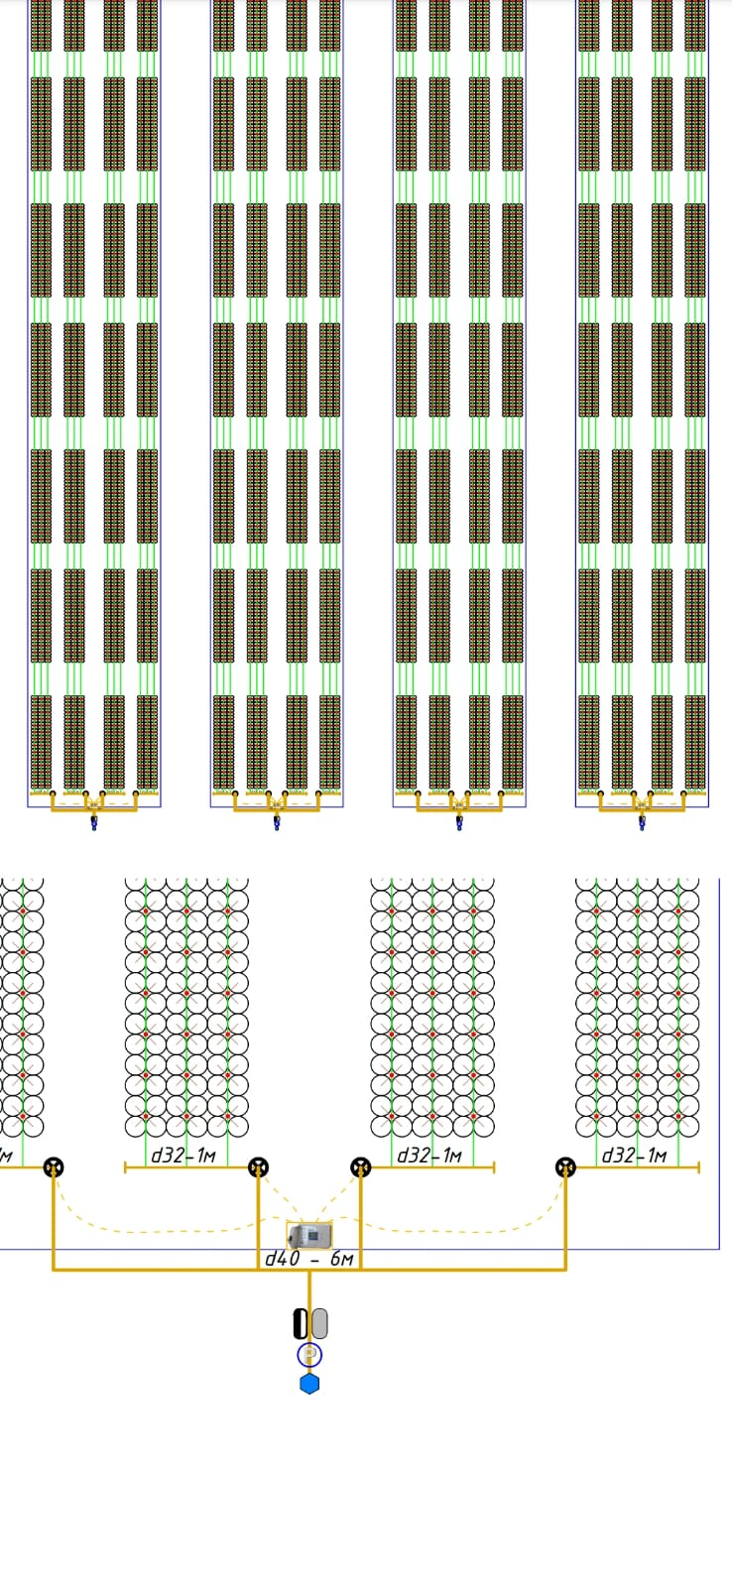
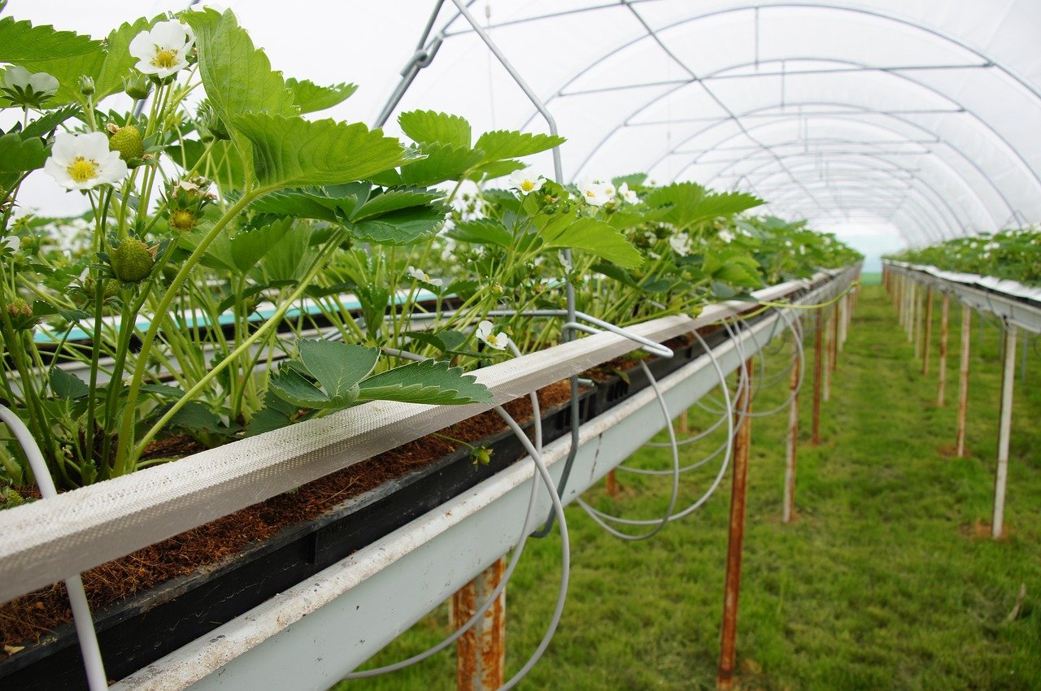

Slide 9
Трубка садовая толщиной от 20 милс
Достоинства
Точное дозирование
Не высокая цена
Не повреждается при обработках
Недостатки
«Гуляет» при температурном расширении

Slide 10
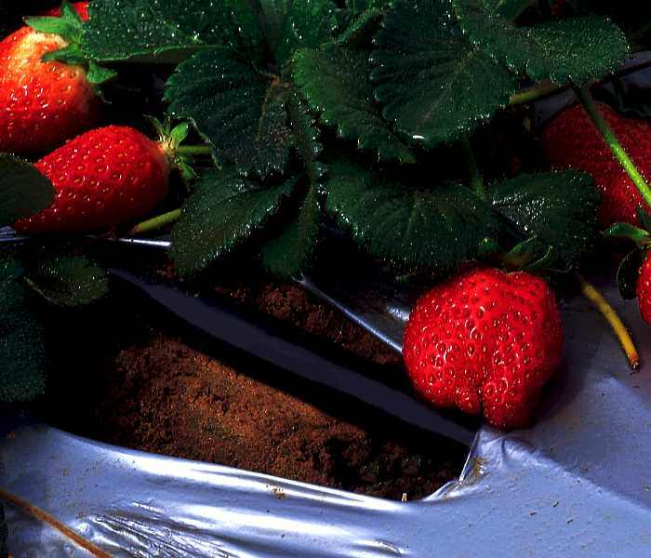
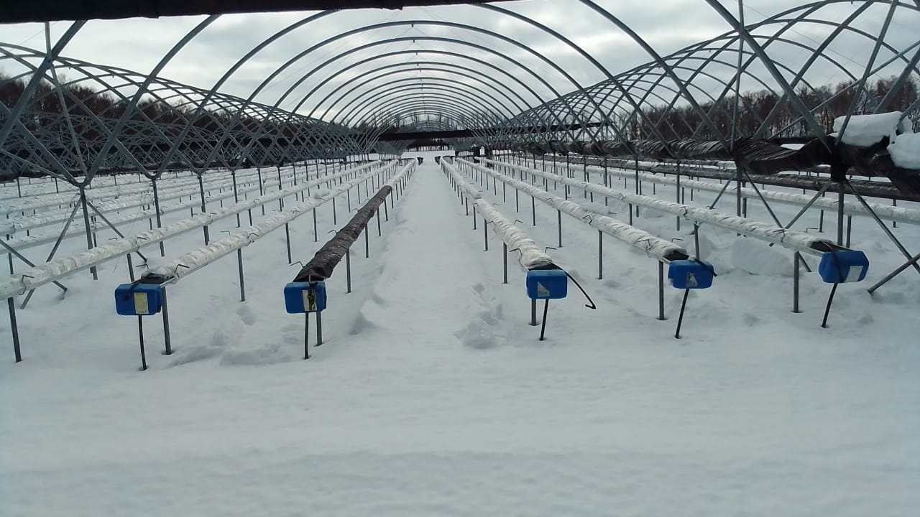

Slide 11
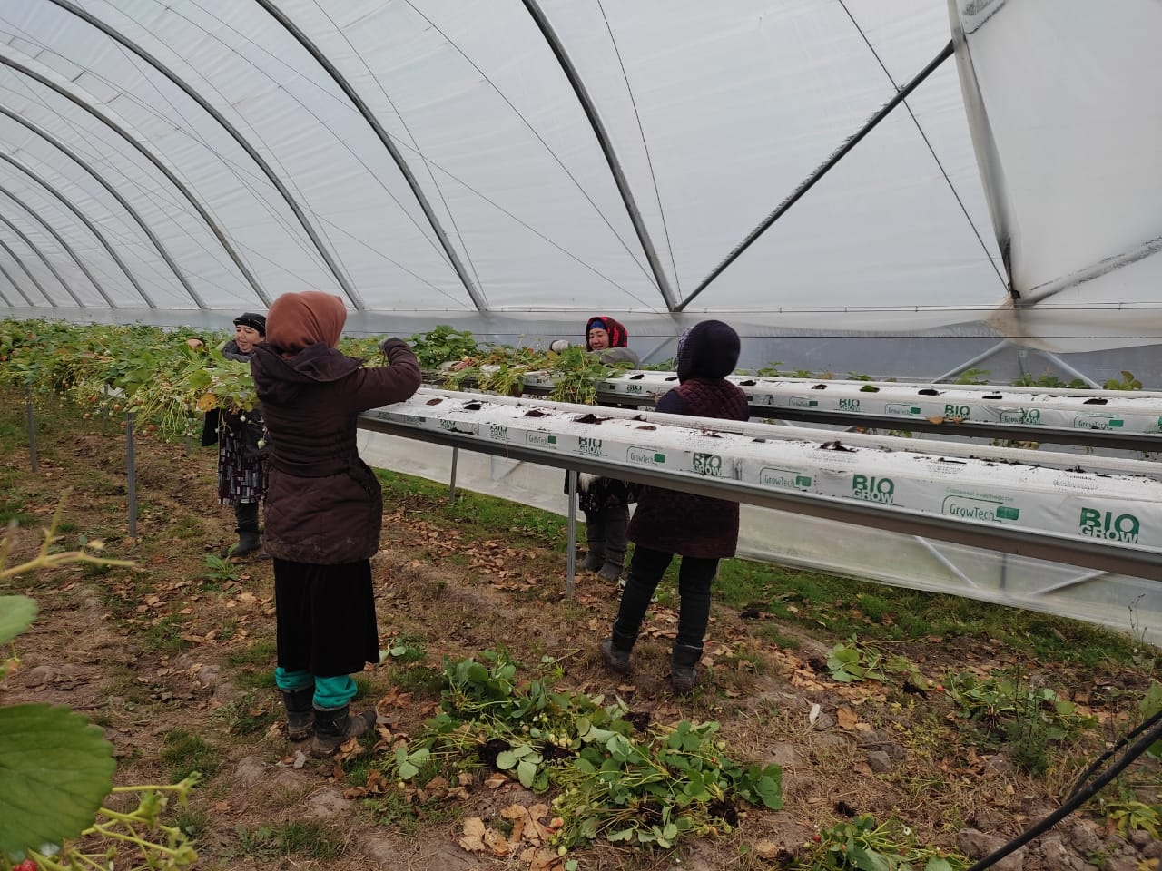

Slide 12
Туманообразование спорный вопрос нужно или нет
Туман низкого давления
Достоинства
Понижение температуры
Увеличение влажности
Недостатки
Оседает на пленке и поликарбонате.
Уменьшает проводимость света
При излишнем использовании приводит к болезням
Рекомендация
Использовать в районах южнее Ростовской области

Slide 13
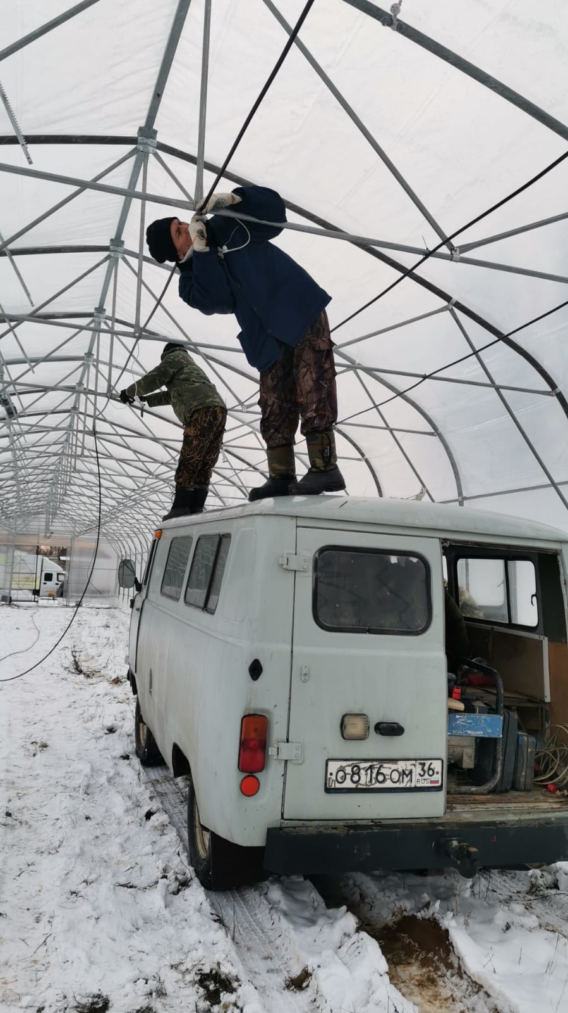
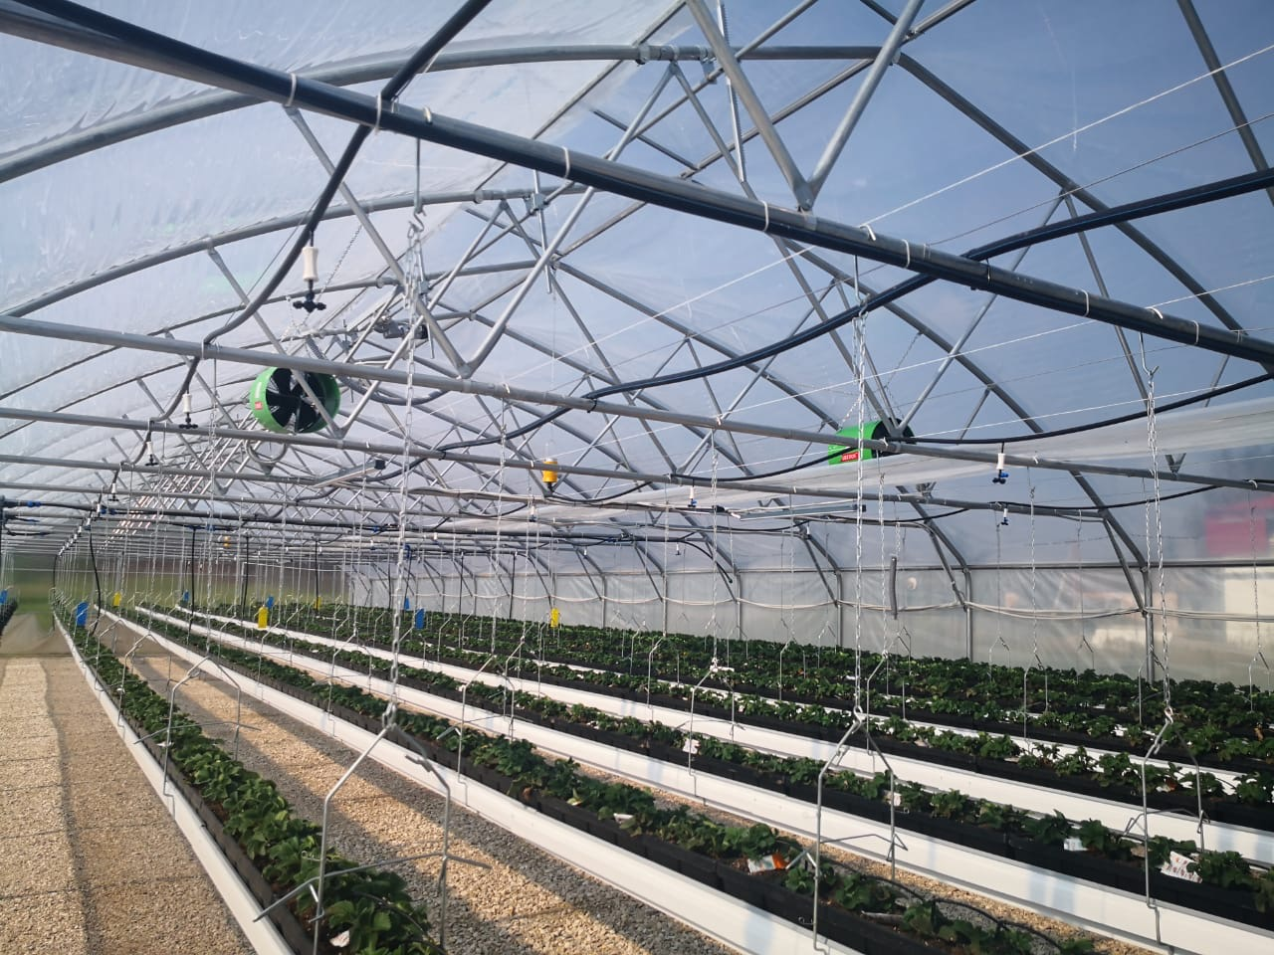

Slide 14
Варианты по туману Вентилятор тумана
Характеристики:
Резервуар для воды - 49 литров
Диаметр лопаcтей - 650 мм
Высота - 200 см
Напряжение - 220в
Мощность - 300 Вт
Вес - 30 Кг
Эффективная дистанция - 10 метров
Понижение температуры - до 8 °C
Цвет бака - черный или синий

Slide 15
Варианты по туману Туманный шланг
Golden Spray имеет наиболее универсальные характеристики, а именно:
Диаметр трубы – 40 миллиметров, ширина плоского шланга – 60 миллиметров
Толщина стенки 0,2 – 0,5 миллиметров
Размах зоны полива до 5 метров
Рабочее давление внутри шланга – около 0,5 атм
Вылив воды – 1,2 литра в минуту на каждый квадратный метр

Slide 16
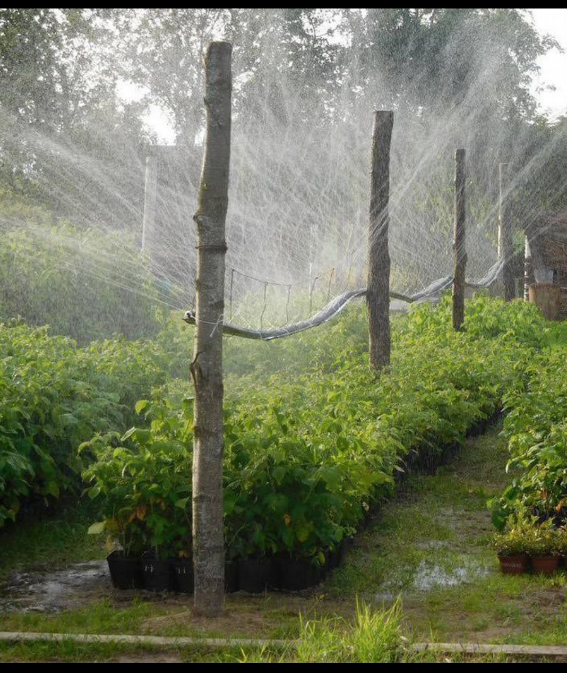

Slide 17
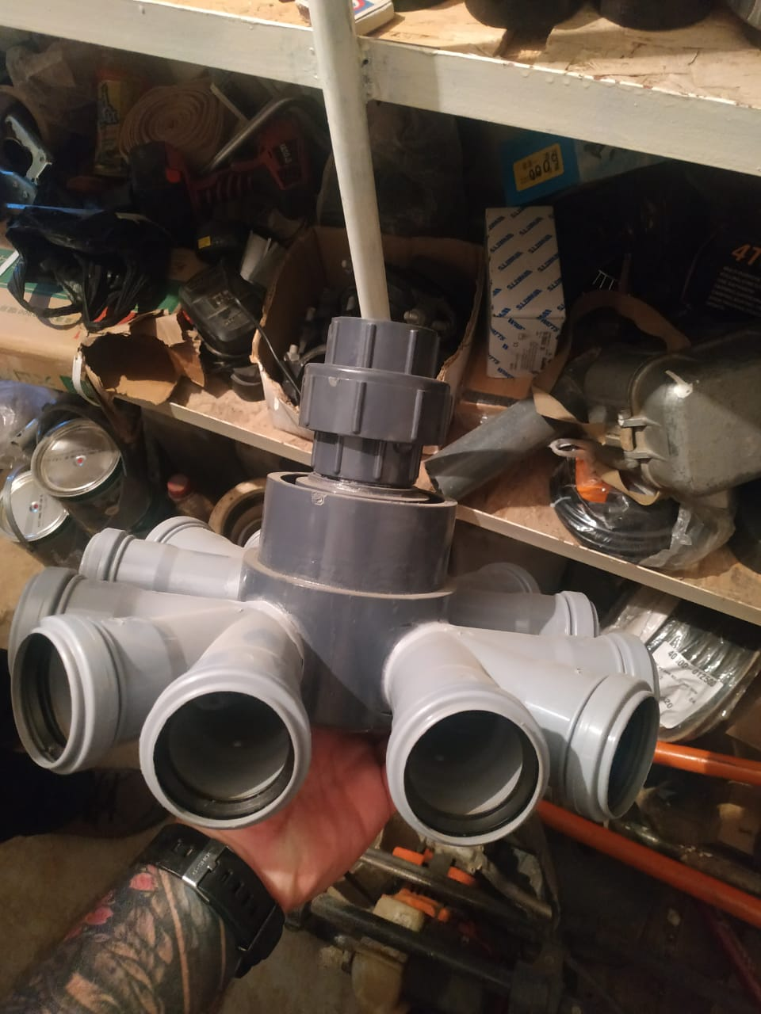
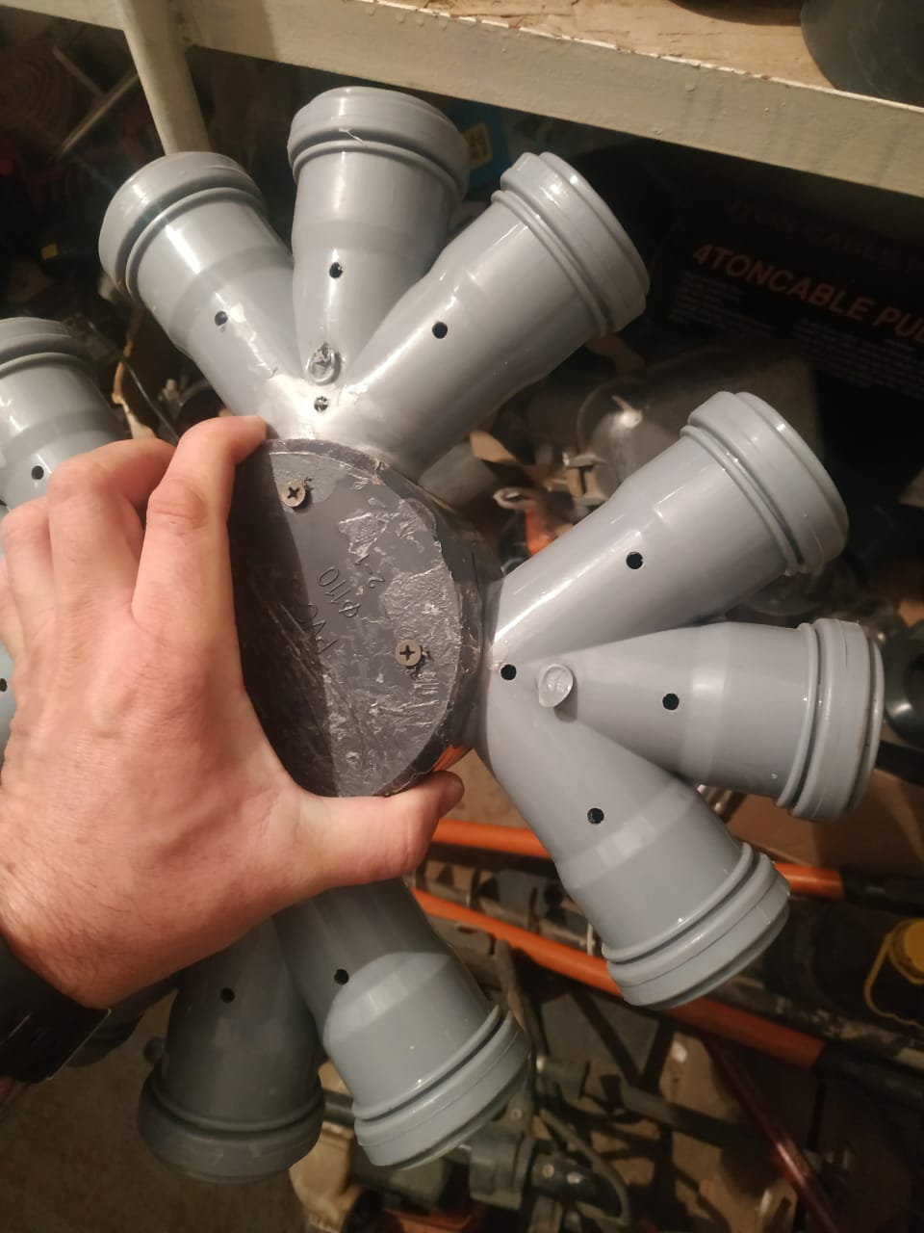
Фертигация, очень разный подход. Перемешивание

Slide 18
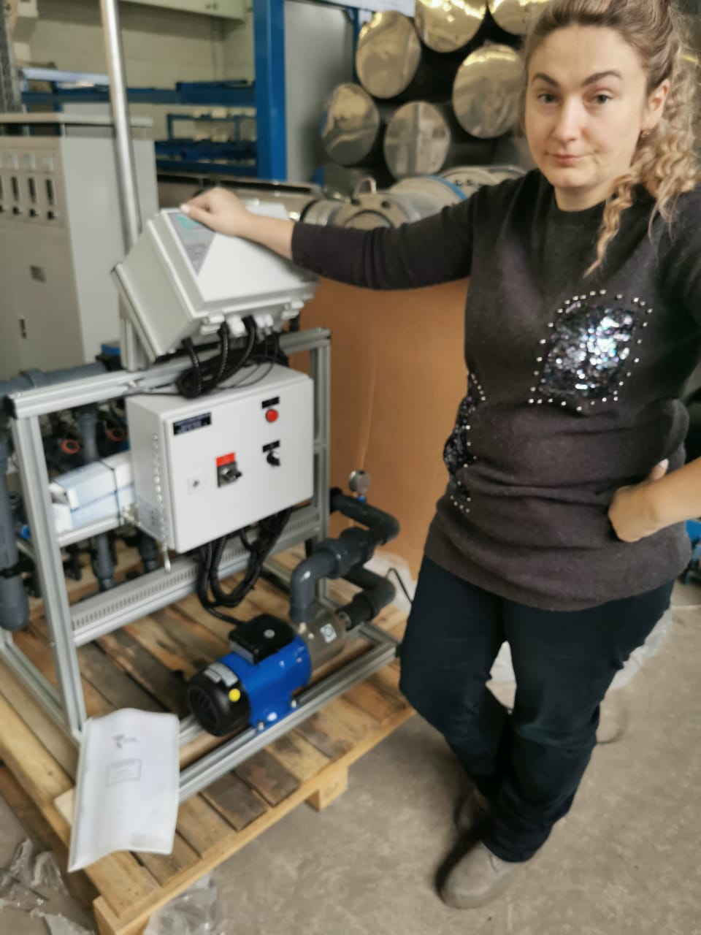
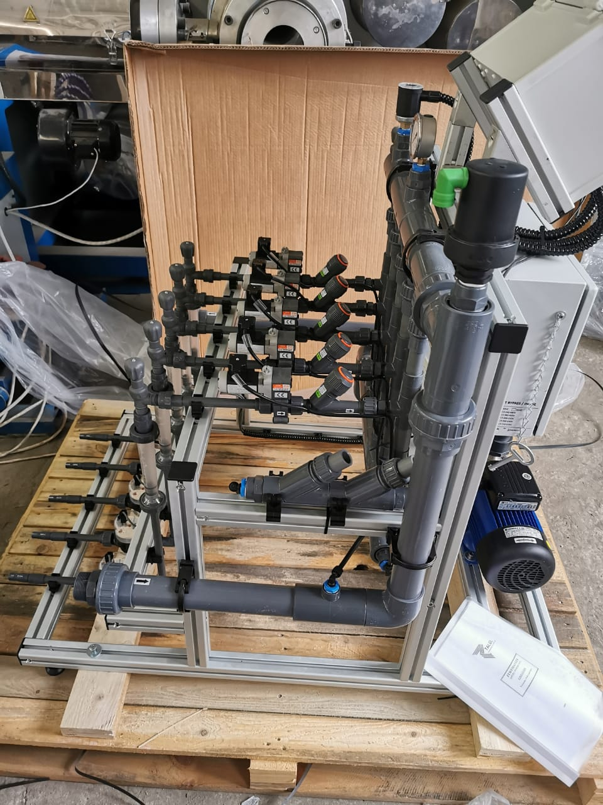
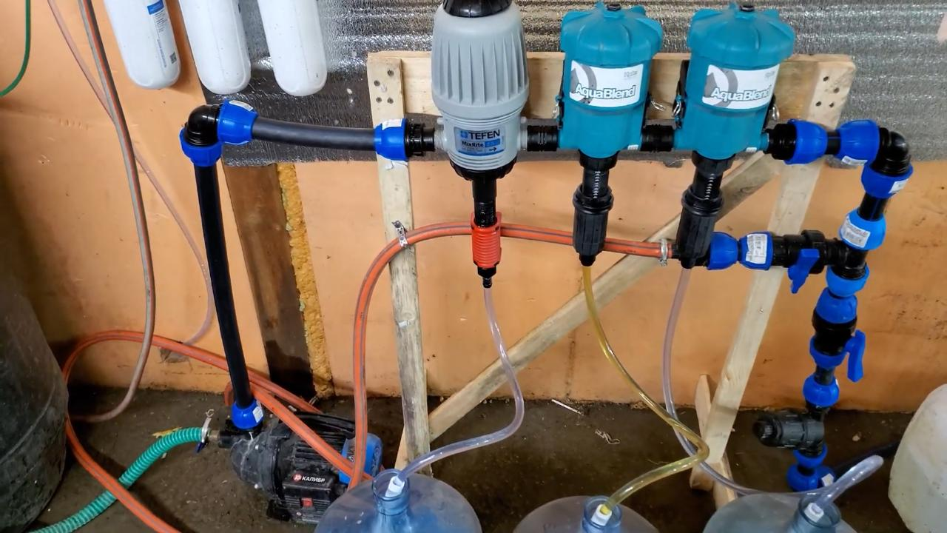
Фертигация. Подача

Slide 19
Благодарю за внимание!

